Slide 1
16. Muslimit
Ydinsisällöt

Slide 2
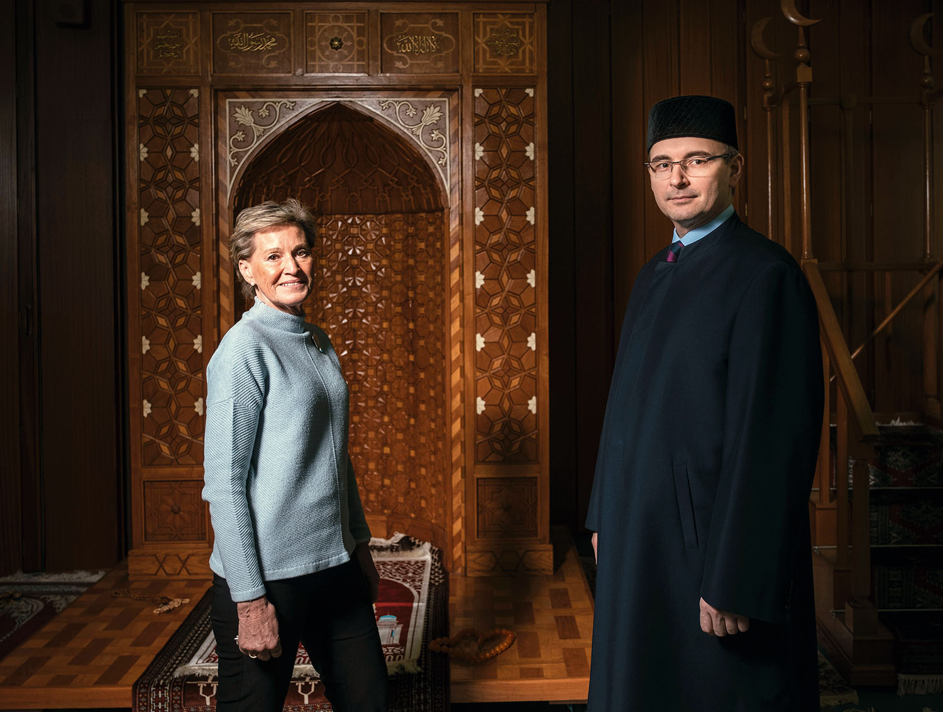
Muslimien historia Suomessa
1800-luvun loppupuolella Suomeen muutti Venäjältä turkkilaissukuisia tataareja.
Tataarien Suomen Islam -seurakunta perustettiin vuonna 1925.
Suomen Islamilainen Yhdyskunta perustettiin vuonna 1987.

Slide 3
Muslimien nykytilanne Suomessa
Suomessa asuu noin 130 000 muslimia. Suurimmat yhdyskunnat toimivat pääkaupunkiseudulla, Tampereella ja Turussa.
Muslimeista suurin osa on sunnalaisia ja noin 20-25 prosenttia šiialaisia.
Muslimien määrä on lisääntynyt 1990-luvulta alkaen maahanmuuton seurauksena.
Toiminta on organisoitunut erilaisten islamilaisten yhdyskuntien kautta (2020-luvulla noin 60 yhdyskuntaa). Kaikki muslimit eivät ole rekisteröityneet yhdyskuntiin.
Vuonna 2006 perustettu Suomen islamilainen neuvosto (SINE) edustaa muslimeja kansallisella tasolla ja toimii yhdyskuntien yhteistyöelimenä.

Slide 4
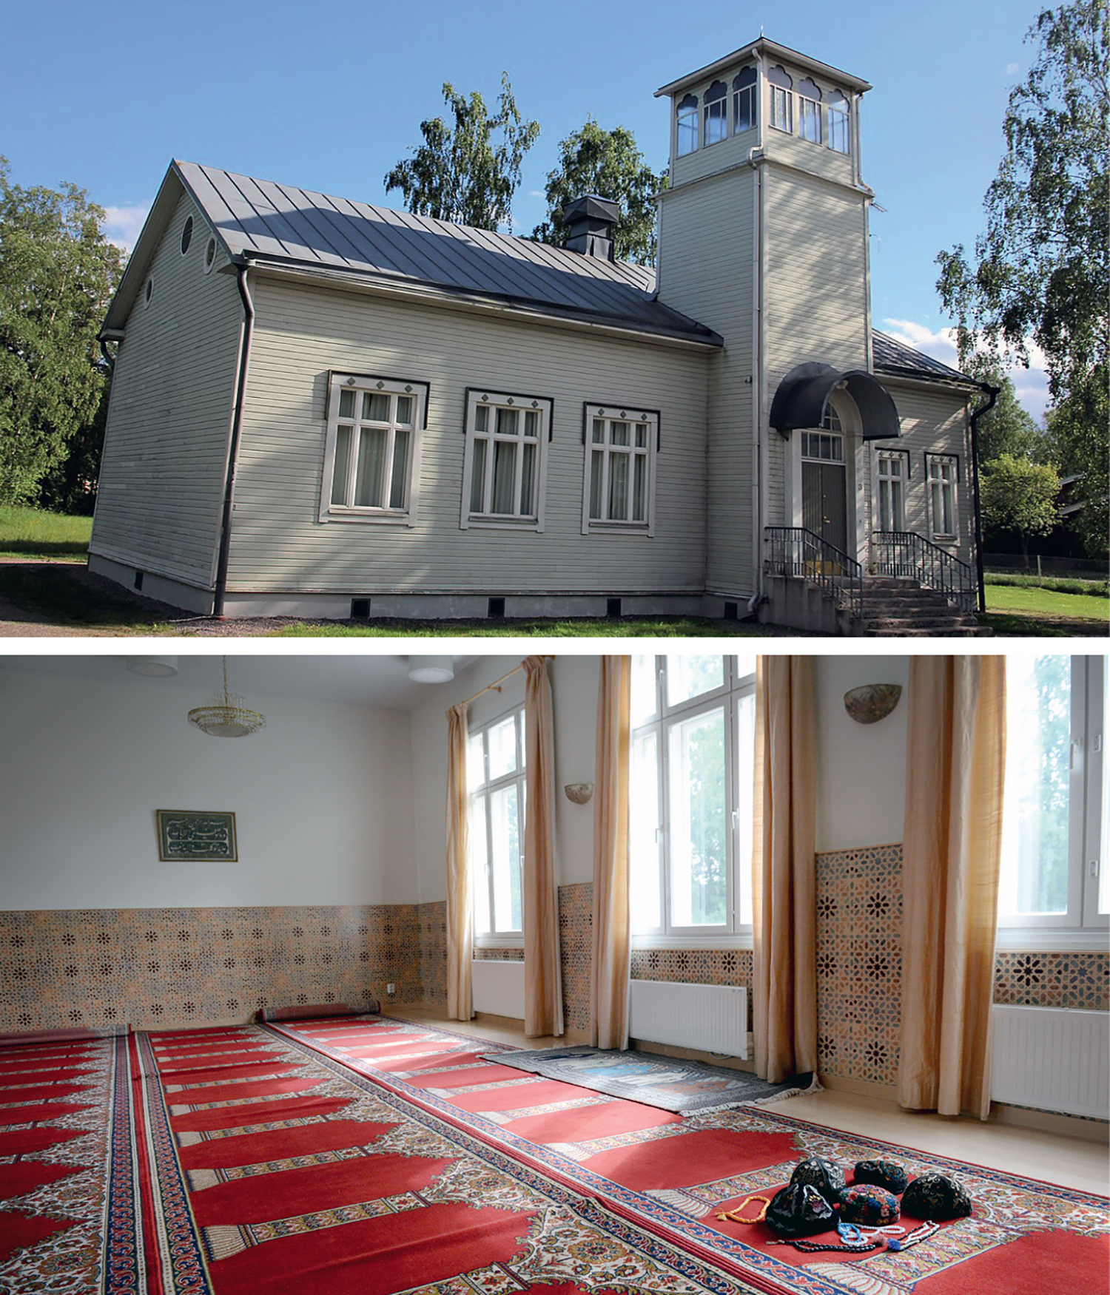
Moskeijat Suomessa
Moskeijoita hoidetaan vapaaehtoisvoimin.
Moskeijat sijaitsevat usein kerrostalohuoneistoissa. Suomessa on vain yksi erillinen moskeijarakennus, joka sijaitsee Järvenpäässä.
Yhdyskunnat valitsevat keskuudestaan imaamin.
Tataareilla on päätoiminen oma imaami.
Imaamikoulutus on hankittava ulkomailla.
Muslimit kokoontuvat moskeijoihin rukoilemaan ja kuuntelemaan perjantaisaarnaa.
Moskeijoissa toimii myös koraanikouluja ja siellä annetaan mm. arabian opetusta.
Uudet muslimiyhteisöt rahoittavat Suomessa toimintansa jäsenmaksuin ja lahjoituksin.

Slide 5
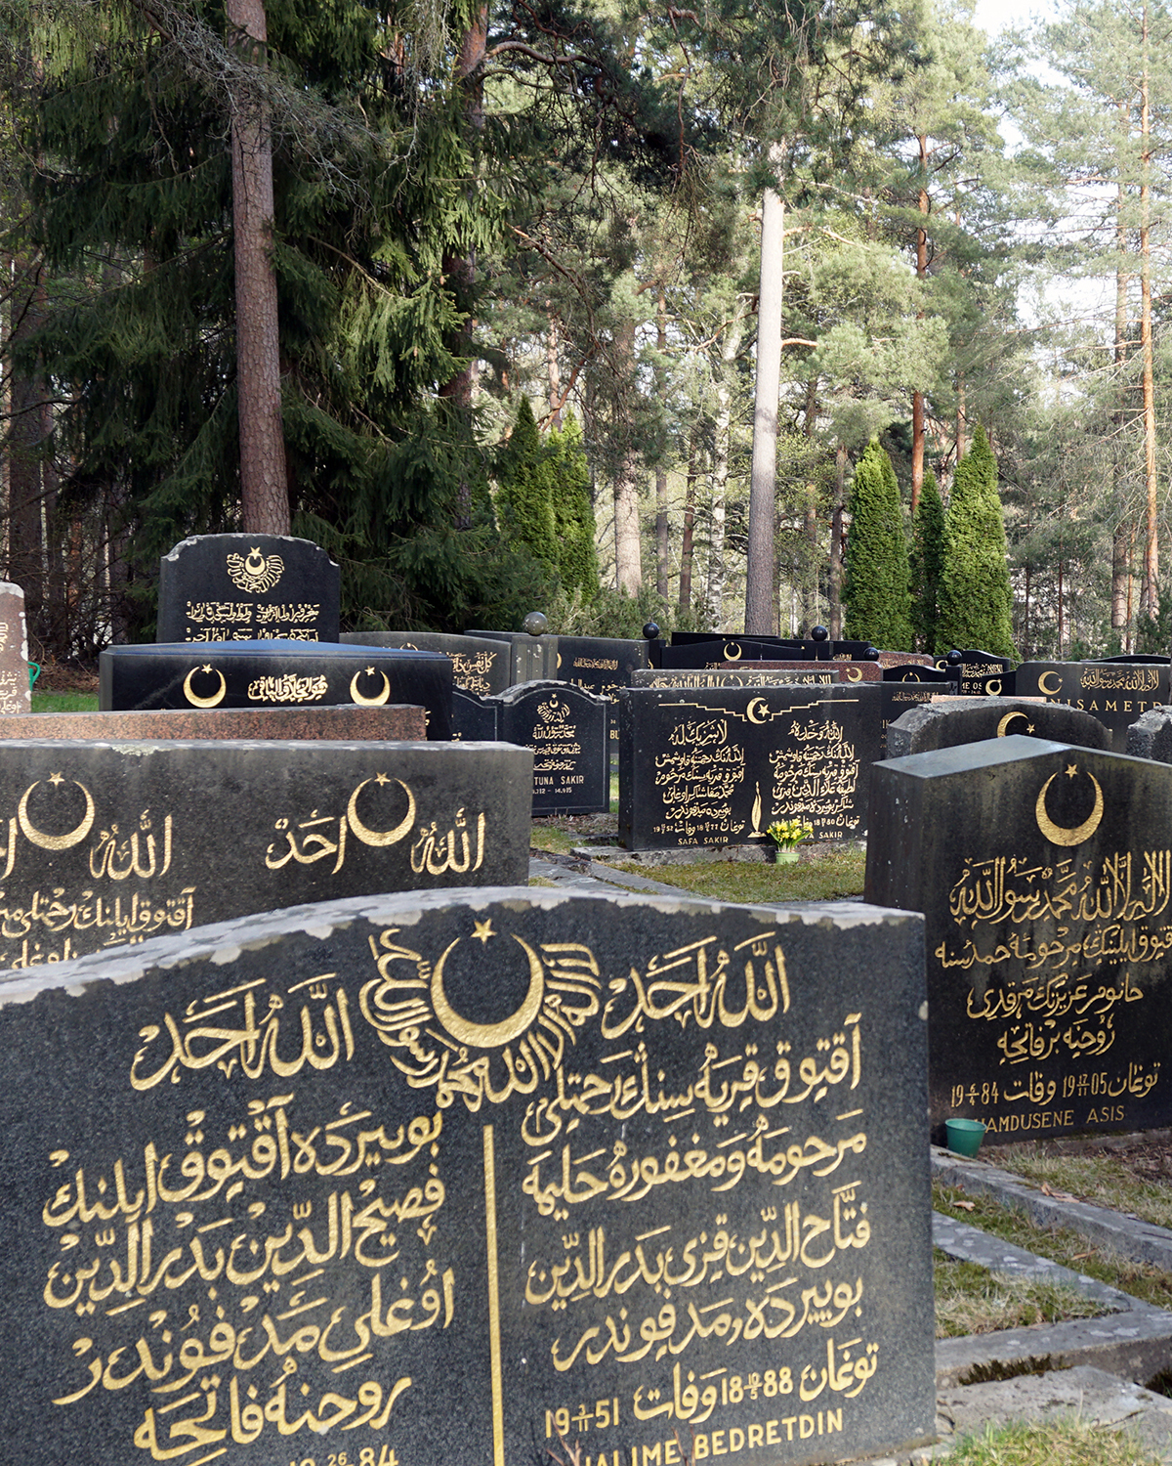
Ajankohtaisia asioita
Islamin uskon harjoittaminen koulussa, työpaikoilla ja julkisilla paikoilla
Suhtautuminen uskonnolliseen radikalisoitumiseen ja ääriliikkeiden asema Suomessa
Hautausmaiden järjestäminen ja ylläpito
Taloudelliset kysymykset
Imaamien koulutus ja tietämys suomalaisen yhteiskunnan piirteistä
Moraalikysymykset: esimerkiksi naisten asema, pukeutuminen, ympärileikkaus ja islamilainen laki

